Slide 1
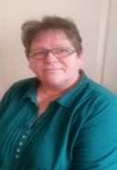
Voorzitter Will de Hoog
Portefeuille:
Aanspreekpunt voor aandachtswethouder
en media
Economie/OVHO
Onderwijs
Openbaar vervoer
Imago Dorpsraad en dorpen
Speerpunten:
Basisschool
Imago Dorpsraad
Verbindingen
Contacten OVHO

